Slide 1
教育与技术的融合创新
-- 智 慧 教 育 推 进 策 略
主讲人：燕晋春

Slide 2
目 录
1
天闻数媒简介
2
智慧教育部署方案

Slide 3
天闻数媒科技有限公司简介
中南出版传媒集团（湖南省新华书店）、华为公司、龙岗区投合资公司，注册资金3.2亿
是目前国内规模领先、技术领先的数字教育解决方案开发及服务提供商
行业标准
国家电子书基础标准组组长单位、内容标准组副组长单位
国家电子课本与电子书包标准项目组成员单位
国家数字复合出版系统工程成员单位
目前拥有100余项专利与软件著作权
国内出版传媒龙头企业
全球第一大通讯设备商

Slide 4
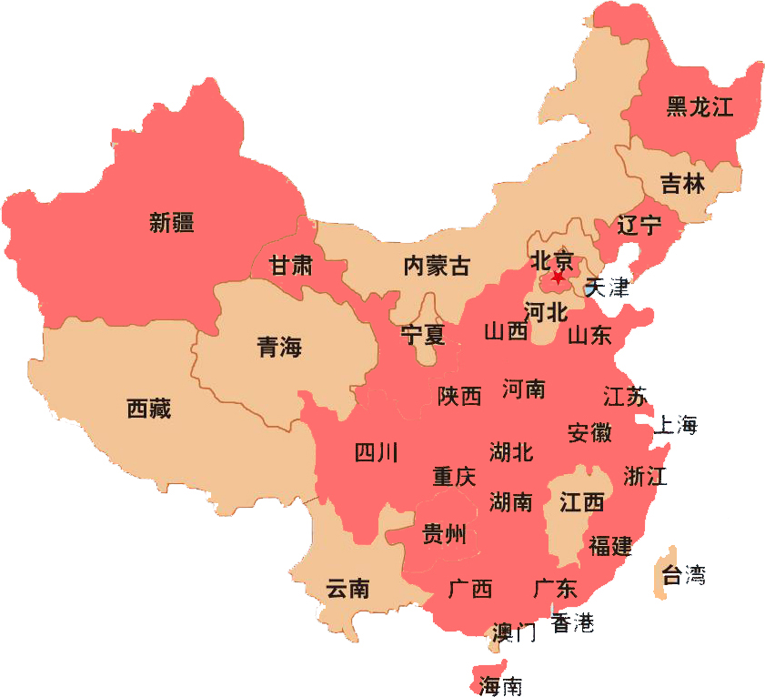
国内市场进展
天闻数媒数字教育产品已进入
25个省份
55个市
137个区/县
近2000+所学校

Slide 5
天闻整体布局
平台
+
内容
+
服务
+
运营

Slide 6
天闻四级平台
省/市教育云平台
区/县教育云平台
智慧校园平台
课堂教学平台
家校沟通平台
以区域为中心，实现优质资源共享和智能管理
以学校为中心，构建数字化生态环境
以课堂为中心，推进数字课堂常态化应用
以社会为中心，加强全民参与
管理、数据中心
管理、数据、教研中心
公共业务中心
学校管理中心
课堂教学中心
学习、交流中心

Slide 7
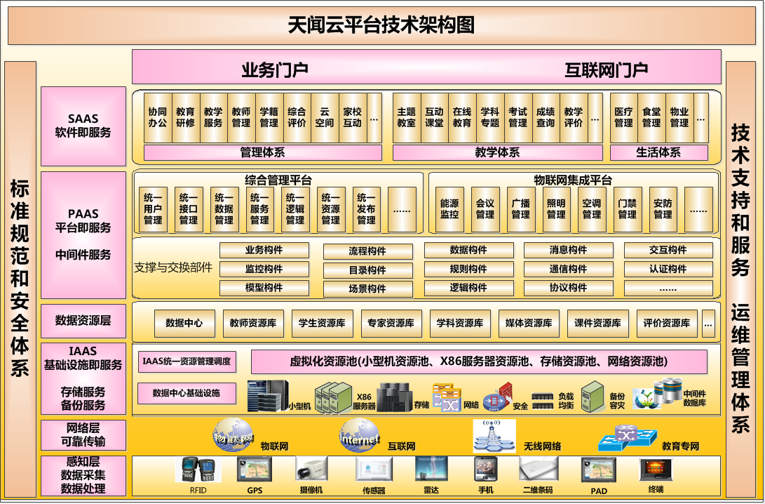
课堂教学
教育云应用
智慧校园

Slide 8
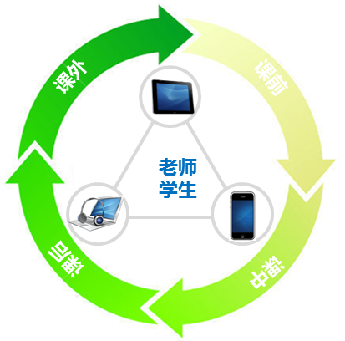
天闻内容解决方案
高清实验视频
多样化·常态化·个性化
构建多学科、多层次、多用途数字教育内容体系；
为用户提供可常态化应用的、具有个性化学习特点的内容产品；
……
……
虚拟实验室
牛津分级阅读
……
培生英语
教学案例
STEM创客教室
洋葱数学
音乐主题教室
学科专题
IWORD
数字图书馆
教学设计
我爱阅读
地理主题教室
备课素材
我爱字词
基础资源
专题资源
品牌资源
学科应用
仿真工具
精品课程
教学创新
素养提升
资源类
应用类
实体类

Slide 9
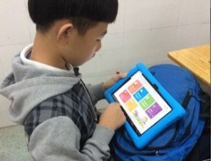
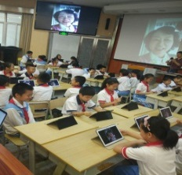
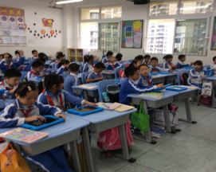
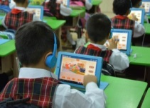
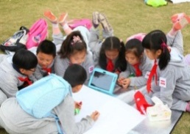
独创咨询特色
课前拓展
01
推动 北京、上海、广东、湖南、青岛、 长沙、成都、山西、新疆等20余省市数千学校应用
支撑 北京东城、深圳龙岗、广州越秀、上海闵行、上海杨浦、山东青岛、福建厦门等多个区级数字教育应用基地
服务 全国百余万老师、学生、教育管理者及家长
承担 教育部“百所数字校园示范校建设”项目
02
课堂互动
课堂检测
03
04
拓展延伸
课外实践
05

Slide 10
本地化运营服务
运营服务
应用设计
资源引入
业务推广
业务管理
平台整合
本地服务
政企合作
校企合作

Slide 11
案例模式
BOT模式
服务费模式
统管统建模式
湖南南县
三通两平台
上海闵行
电子书包
（2/3/4期）
深圳龙岗
智慧教育
（1/2/3期）

Slide 12
广东云课堂应用学校（不含龙岗）
区域 | 学校名称
深圳 南山区 | 海滨实验愉康部、海滨实验深圳湾部、南海小学、 南头城小学、育才三小、北师大附中 ……
深圳 福田区 | 景龙小学、荔园外国语小学、红岭中学、北环中 学 ……
深圳 罗湖区 | 罗芳小学、水田小学、滨河小学、螺岭外国语学校、 罗芳中学 ……
深圳 市直属 | 深圳市第二实验学校、深圳市第二高级中学、深圳 市元平特殊学校 ……
深圳 大鹏新区 | 大鹏中心小学、大鹏二小 ……
湛江 | 湛江市第十六小小学、岭南师院附中东方实验学校、 市爱周高级中学 ……
区域 | 学校名称
广州 越秀区 | 东风东路小学、培正小学、广州第七中学、中星小 学、东川路小学、署前路小学、云山路小学、恒福 中学、广州十七中、文德路小学、农林下路小学 ……
广州 天河区 | 华阳小学、华景小学、昌乐小学 ……
广州 荔湾区 | 乐贤坊小学、陈嘉庚纪念中学、华侨小学、南塘小学……
广州 花都区 | 培新中学、云山学校、新华五小、骏威小学……

Slide 13
目 录
1
天闻数媒简介
2
智慧教育部署方案

Slide 14
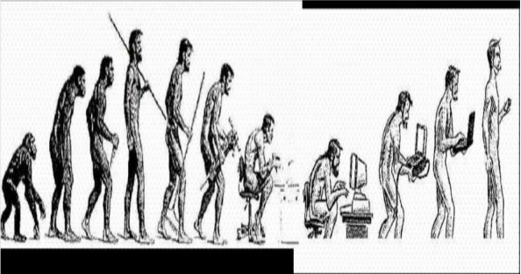
对智慧的认知
智慧在个体发展过程中形成 具有一定的独立性

Slide 15
对教育的认知
全员教育
社会群体
家长
教育机构
学生
教师

Slide 16
智慧教育部署次序
基础
建设
智慧开始产生
教研
教学
物联
应用
教育
资源
虚拟
现实
教育
管理
节点2
发展并改良传统教学模式
建立学科型信息化教学标准
形成教学信息的服务基础
节点3
以统一教学思想为目标
形成教育资源服务策略
节点4
构建教育管理服务体系
辅助资源服务良性发展
提高教学管理的透明度
节点6
建立虚拟区域教育环境
打造虚拟课堂教育服务
实现按需教育的应用模式
节点7
提供快速响应的服务体系
构建人人参与的教育环境
节点5
加强政府横向业务关系
实现社会化教育服务
完成互联网+应用部署
节点1
建立或完善教育基础建设
规划整体应用战略目标
综合
服务

